Slide 1
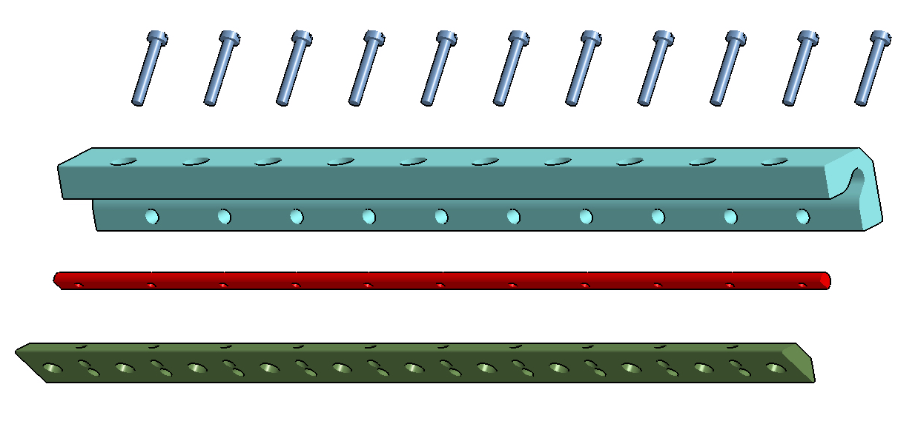
CYGNO FIELD CAGE
MECCANISMO DI TENSIONAMENTO PER ‘’STENDERE’’ IL PCB NELLA STRUTTURA DI SUPPORTO
CORNER
PULLER
(ANGLE) CLAMP
Cesidio.Capoccia@lnf.infn.it

Slide 2
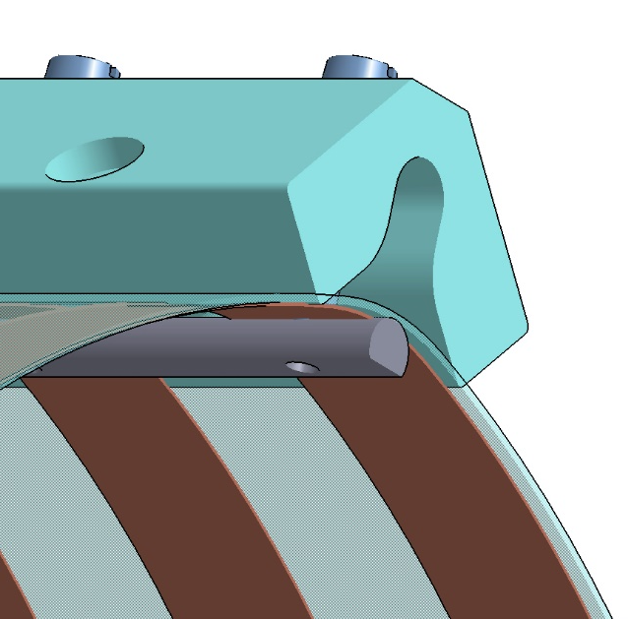
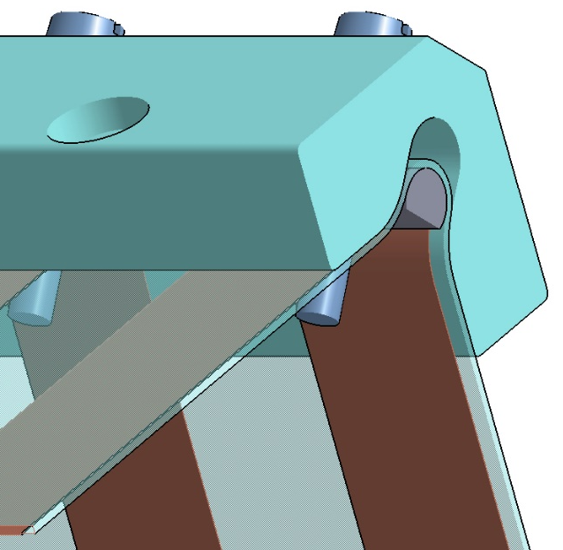
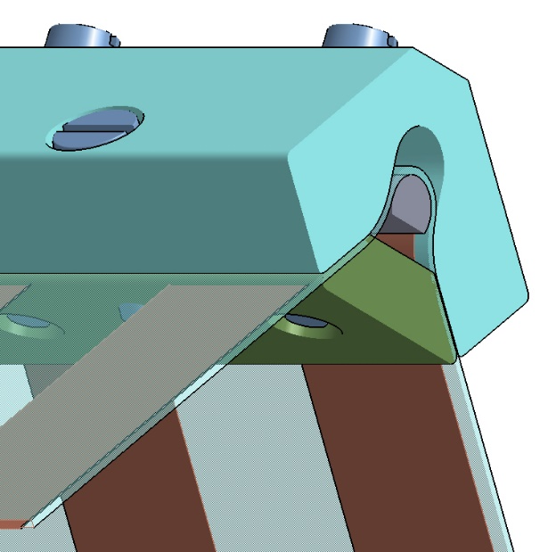
90°
1) IL PCB PREFORATO VIENE AGGANCIATO AL PULLER E AL CORNER CON LE VITI PASSANTI
2) IL TENSIONAMENTO AVVIENE AVVITANDO LE VITI E COSTRINGENDO IL PCB A ENTRARE NELLA GOLA PRESENTE NEL CORNER
3) DOPO IL TENSIONAMENTO IL PCB VIENE FISSATO AL CORNER CON IL CLAMP.
IN QUESTO MODO OLTRE A BLOCCARE IL PCB CON IL TENSIONAMENTO VOLUTO, SI COSTRINGE IL PCB AD AVERE LA GIUSTA ‘’SHAPE’’ DI PIEGA
4) QUINDI SI RIMUOVE IL PULLER CON LE SUE VITI.
N.B. IL SISTEMA PERMETTE DI RE-INTERVENIRE IN CASO DI NECESSITA’
Cesidio.Capoccia@lnf.infn.it

Slide 3
PROTOTIPO DEL TOOL STAMPATO 3d
TIRANDO IL PCB ALL’INTERNO DELLA GOLA PRESENTE SUL CORNER (A FORMA DI OMEGA), IL PCB ENTRA SENZA STRESS E SI CHIUDE, SUCCESSIVAMENTE SI PROCEDE FISSANDO IL CLAMP E SI OTTIENE CHE IL PCB ESCE DALL’ANGOLO PERFETTAMENTE ORTOGONALE.
PULLER
CORNER
(ANGLE) CLAMP
IL PCB, SMONTATO DOPO 4 gg, PRESENTA DEFORMAZIONI RAGGIATE, QUINDI NON CI SONO CONSTRAINTS DI FORMA CHE IMPEDISCONO SUCCESSIVI INTERVENTI DI AGGIUSTAMENTO
PER LA PROVA SONO STATE UTILIZZATE VITI AUTOFILETTANTI

Slide 4
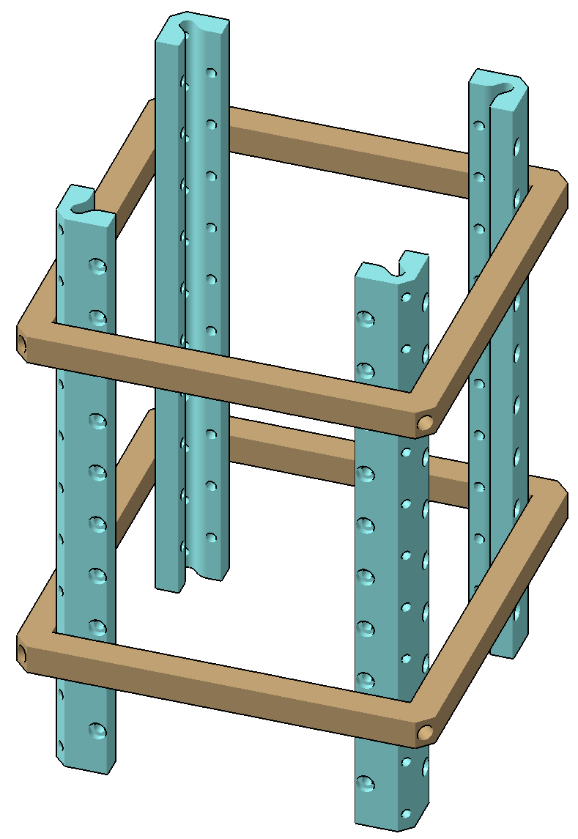
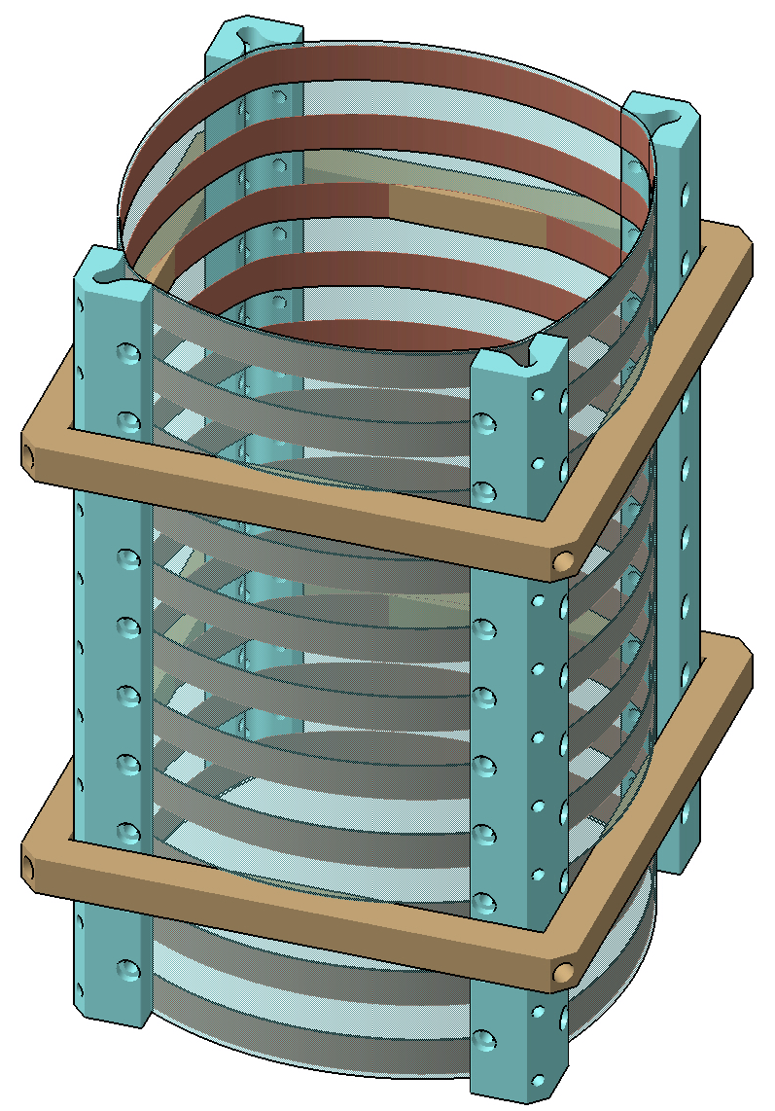
CONSIDERIAMO DI AVERE QUATTRO CORNER E UN PCB CHIUSO (CILINDRICO)…
Cesidio.Capoccia@lnf.infn.it

Slide 5
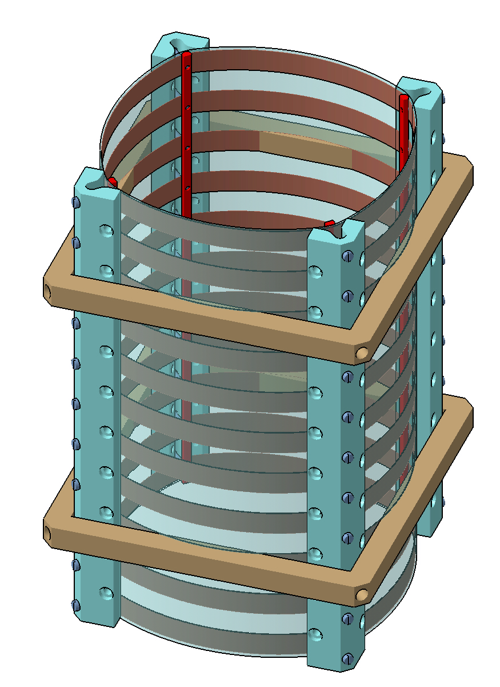
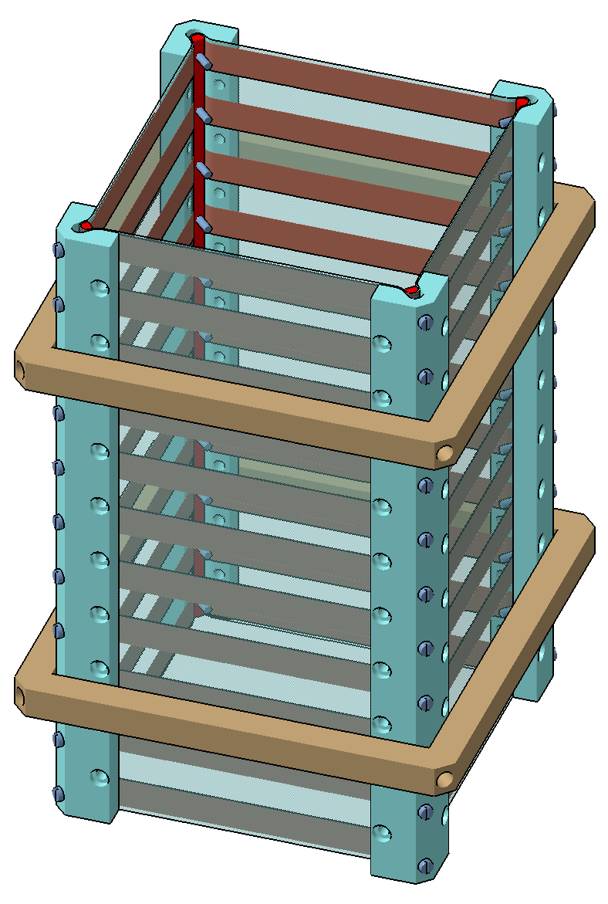
ANCORIAMO IL PCB AI CORNER CON I PULLER E COMINCIAMO A ‘’STENDERE’’ IL PCB TIRANDOLO ‘’NEI’’ CORNER SENZA FORZARE …
Cesidio.Capoccia@lnf.infn.it

Slide 6
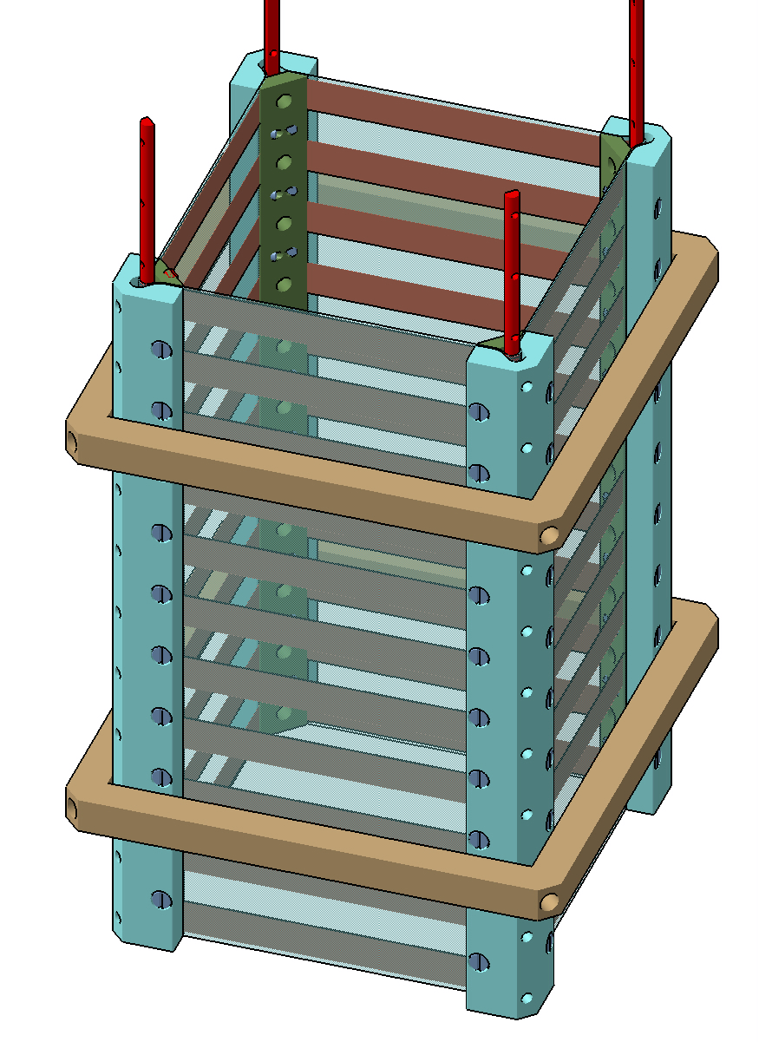
… FISSIAMO LA ‘’SHAPE’’ AGLI ANGOLI APPLICANDO I CLAMP (SENZA STRINGERE) E, COMPLETATO IL TENSIONAMENTO, SERRIAMOI CLAMP E ELIMINIAMO I PULLER …
Cesidio.Capoccia@lnf.infn.it

Slide 7
N.B. IL TENSIONAMENTO PER STENDERE IL PCB E’ MODULABILE LUNGO TUTTI GLI ANGOLI QUESTO PERMETTE DI AVERE PIU’ TENSIONE DOVE SERVE E NON AVERNE DOVE NON SERVE PER ELIMINARE ‘’PANCE’’ E/O ‘’ONDE’’
N.B. IL SISTEMA PERMETTE DI RE-INTERVENIRE IN CASO DI NECESSITA’
REINSERENDO IL PULLER E ALLENTANDO IL CLAMP
Cesidio.Capoccia@lnf.infn.it

Slide 8
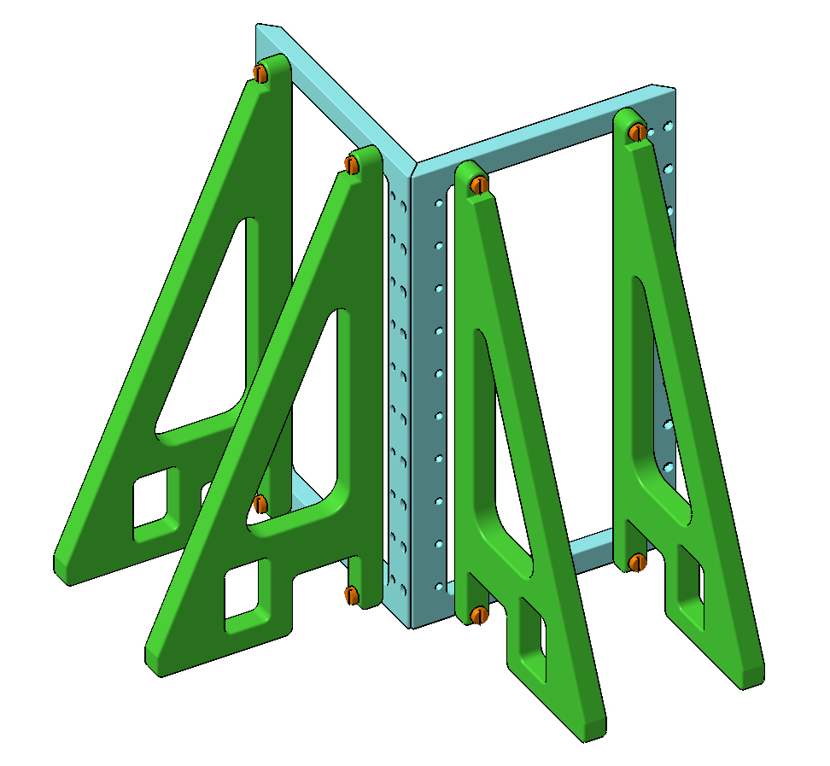
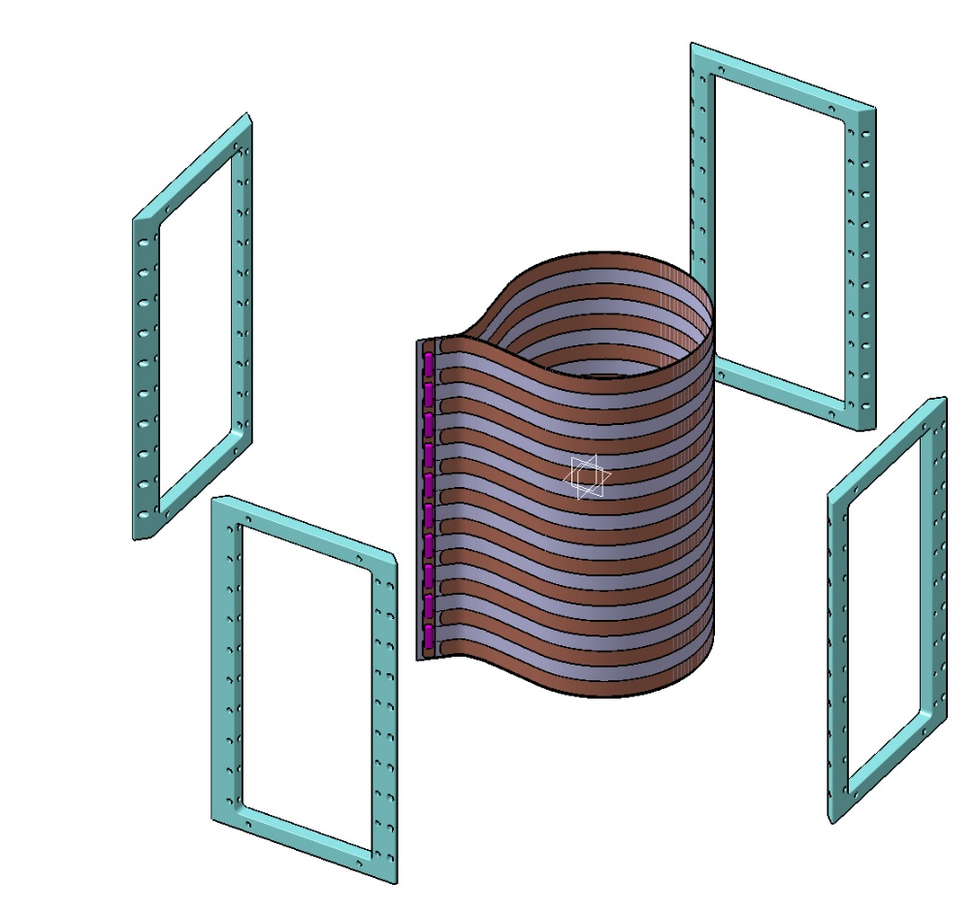
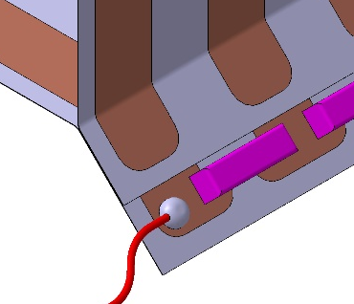
CYGNO (GIN) FIELD CAGE
PROCEDURA PER L’ASSEMBLAGGIO DELLA FIELD CAGE DI GIN CON TOOL DI TENSIONAMENTO
N.2 PARETI POSIZIONATE CON L’AUSILIO DI SQUADRETTE
PARETI
PCB
GIUNZIONE
GIUNZIONE ‘’FACE TO FACE’’ SGHEMBA PER LASCIARE SPAZIO ALLE RESISTENZE
Cesidio.Capoccia@lnf.infn.it

Slide 9
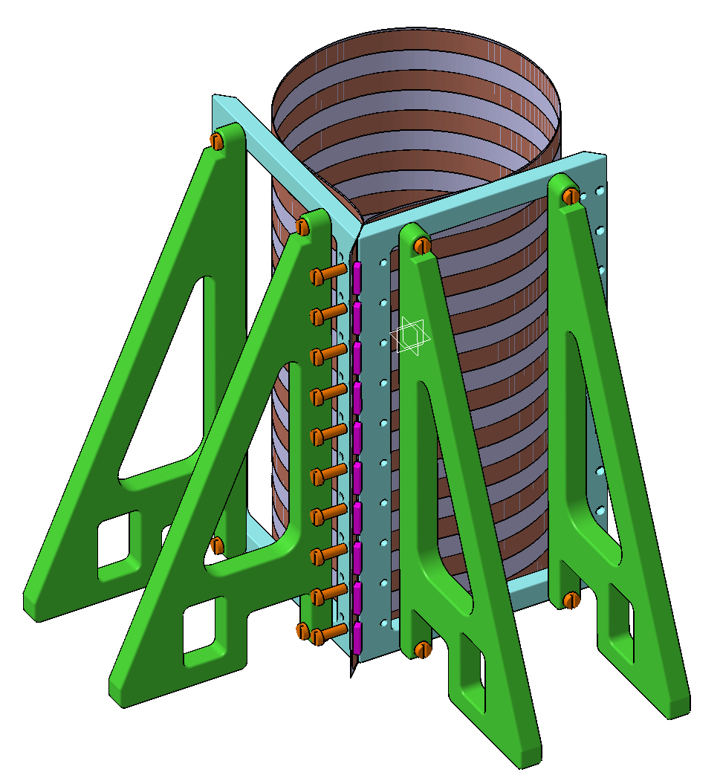
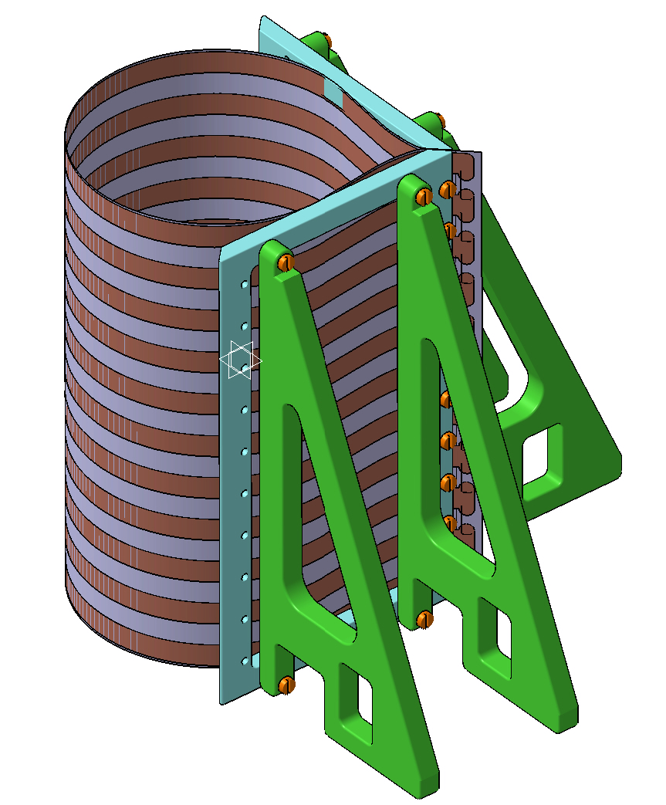
INSERIMENTO DELLA GIUNZIONE DEL PCB TRA LE DUE PARETI. LE VITI CON I FORI PRESENTI SUL PCB AIUTANO IL POSIZIONAMENTO
PRIMA DI SERRARE LE VITI VERIFICARE CHE IL BORDO INFERIORE DEL PCB ‘’SPIANA’’ SUL PIANO DI APPOGGIO

Slide 10
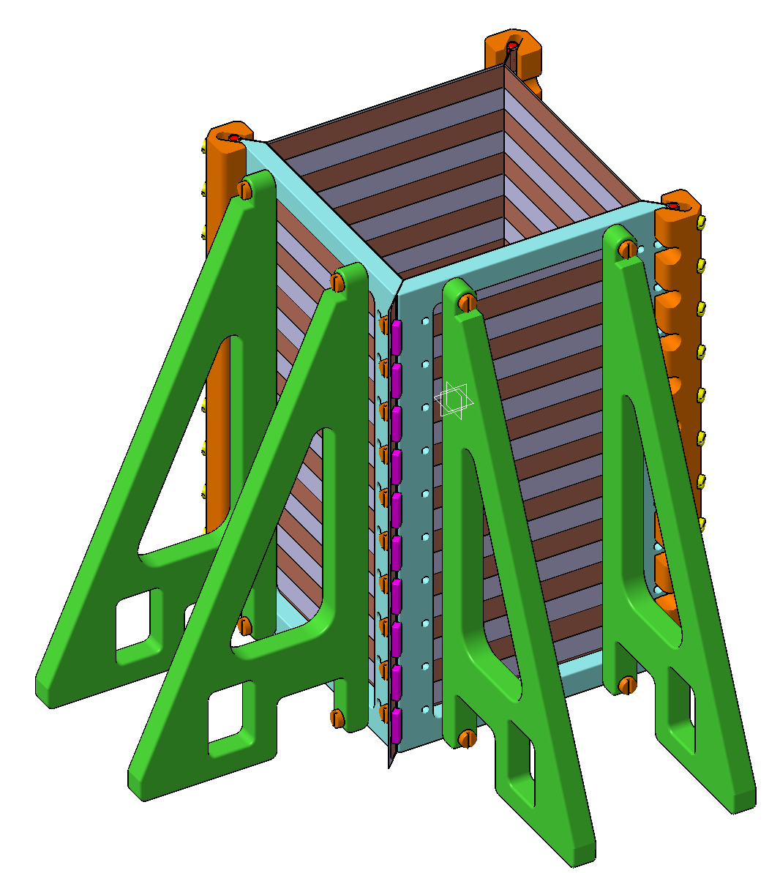
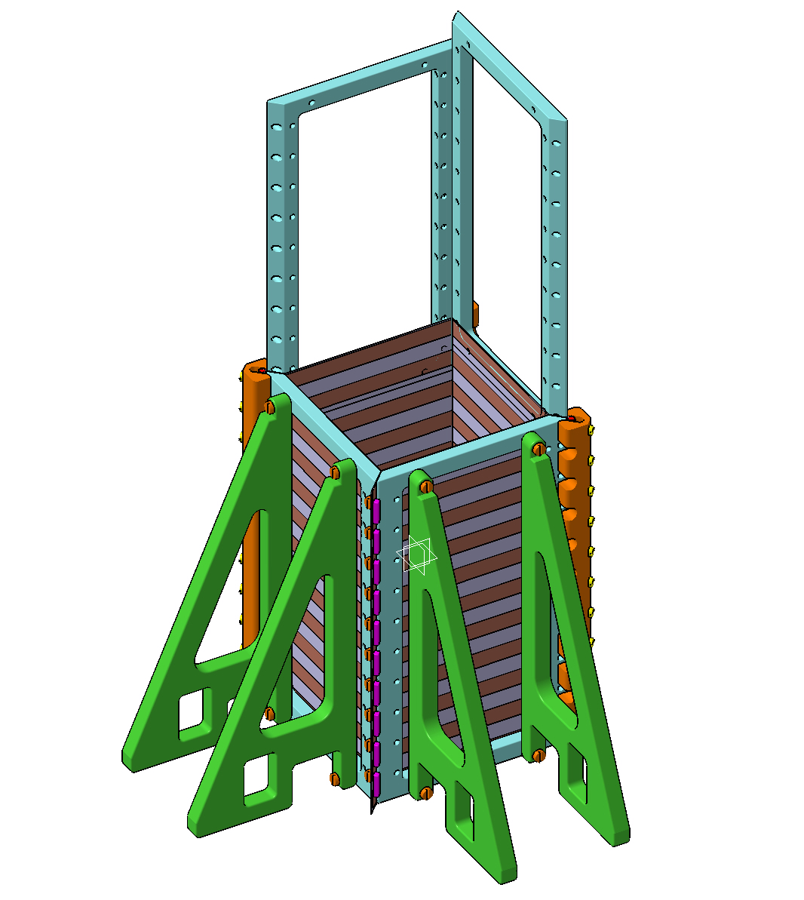
SI PROCEDE ANCORANDO AL PCB I TRE ‘’TENDITORI’’
UTILIZZARE LA FORATURA DEL PCB PER IL POSIZIONAMENTO
INSERIRE LE ALTRE DUE PARETI DELLA BOX DELLA FIELD CAGE
Cesidio.Capoccia@lnf.infn.it

Slide 11
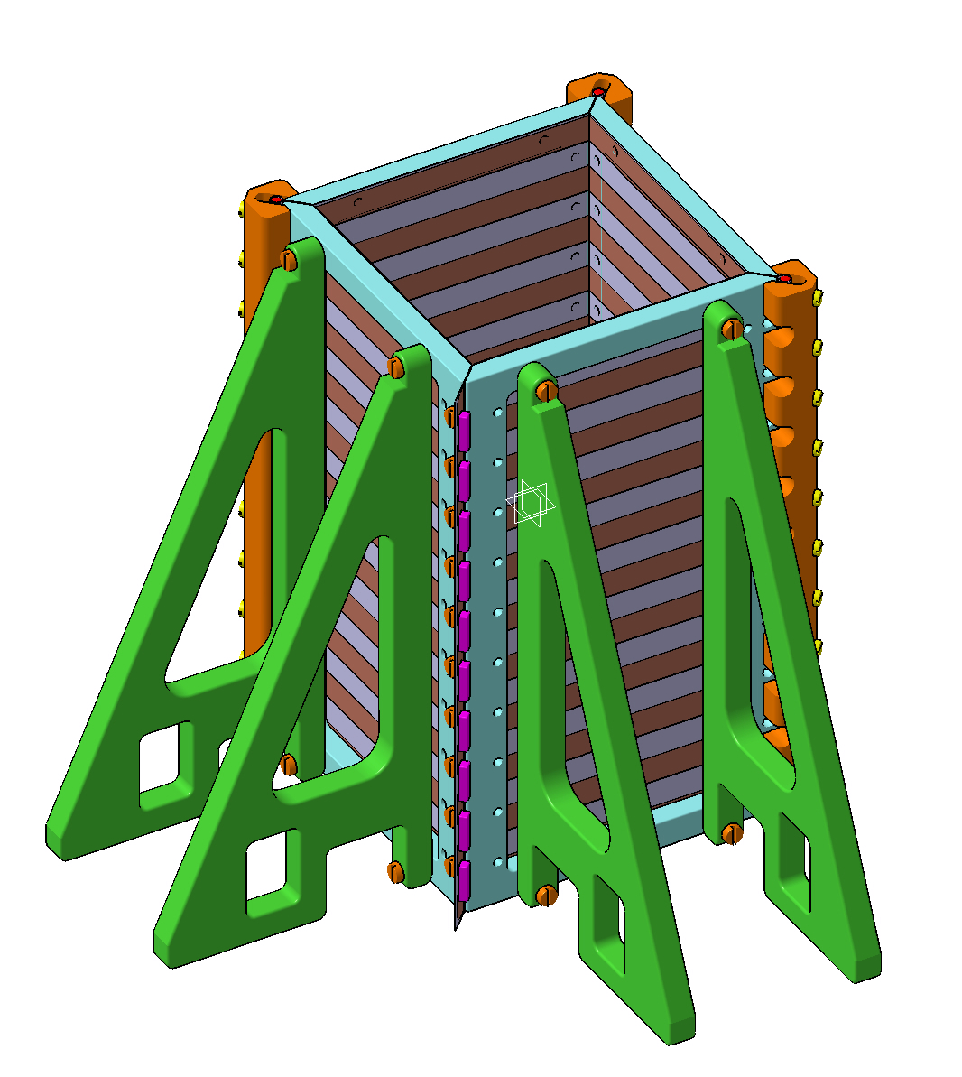
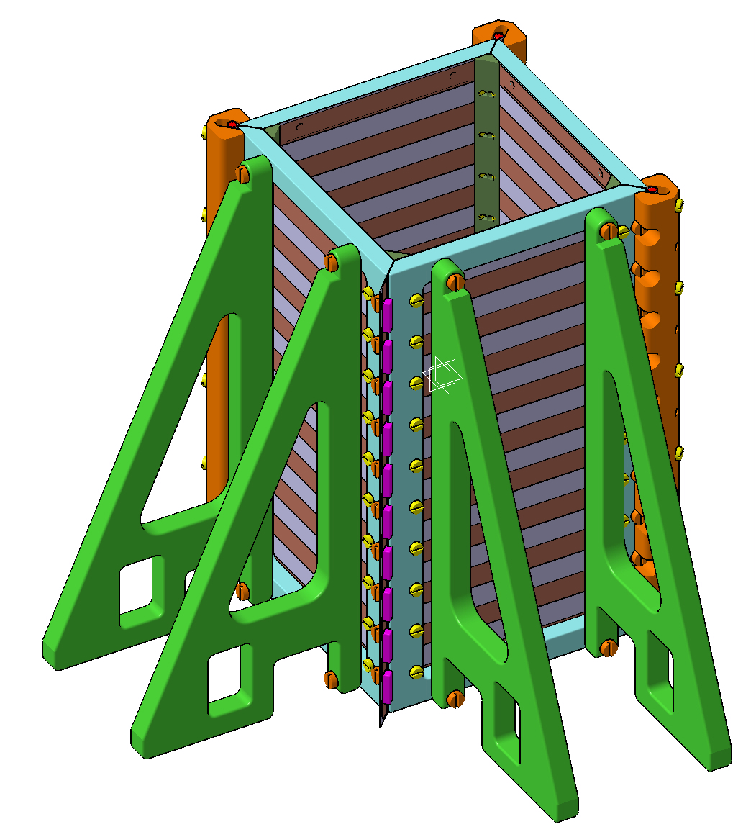
COMINCIARE A ‘’STENDERE’’ LEGGERMENTE IL PCB VERIFICANDO CHE L’ANDAMENTO GEOMETRICO SIA QUELLO VOLUTO (ORTOGONALITA’)
PROCEDERE CON L’INSERIMENTO DEI CLAMP E AVVITARE TUTTE LE VITI (N.B. SENZA SERRARE)
Cesidio.Capoccia@lnf.infn.it

Slide 12
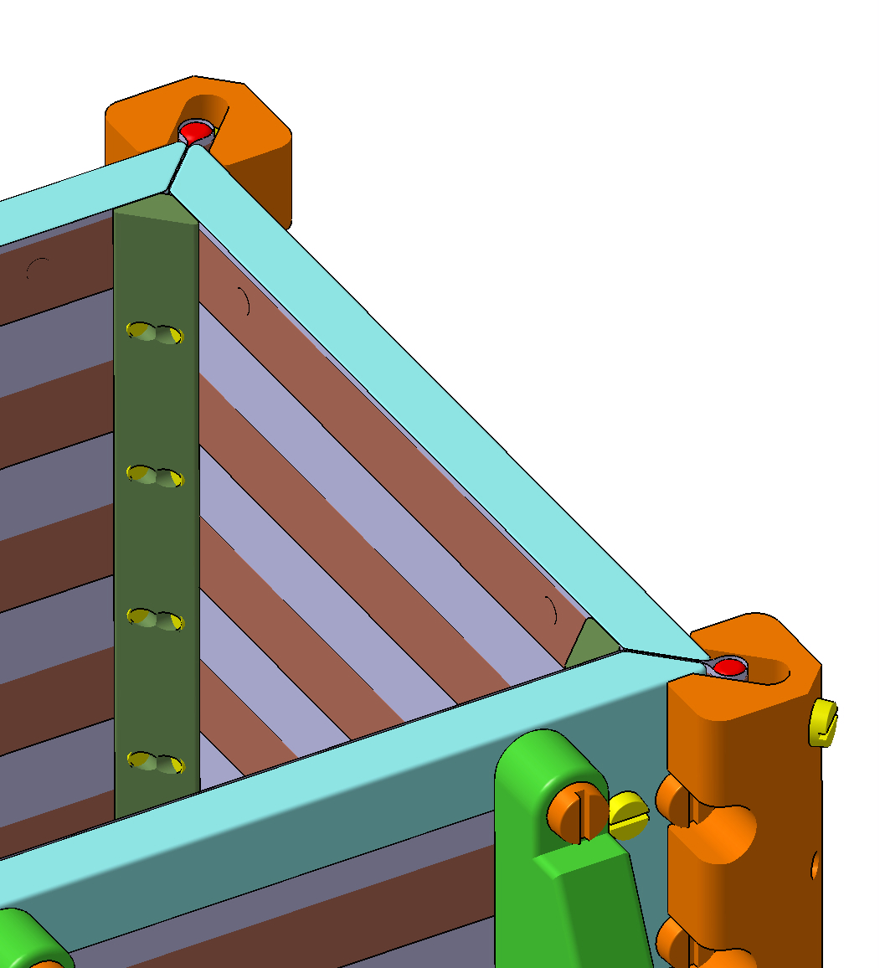
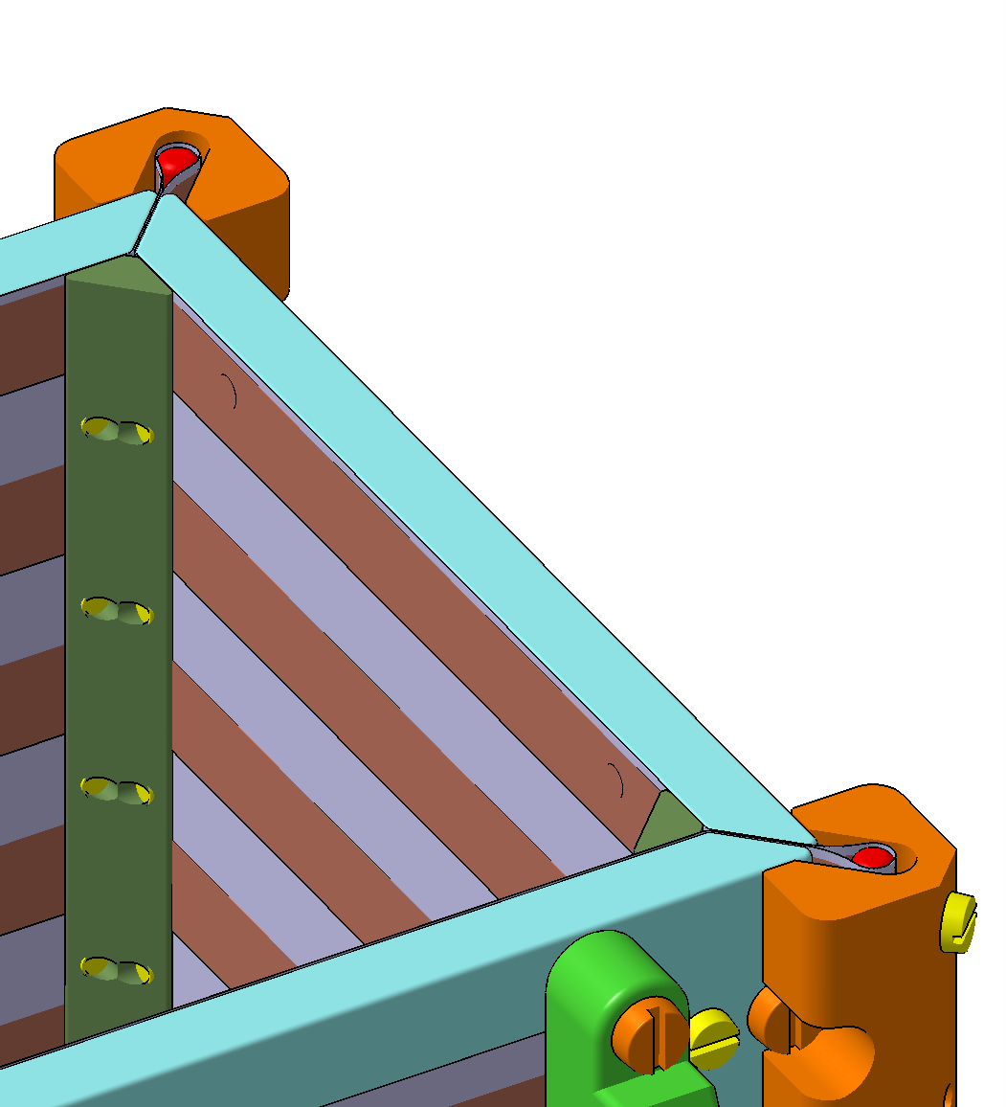
LE VITI VANNO PORTATE AD ACCOSTARE LE PARETI E I CLAMP SENZA SERRARE COMPLETAMENTE.
IN PRATICA DEVONO GUIDARE IL PCB LASCIANDOLO SCORRERE
LAVORANDO CON I TRE TENDITORI STENDERE IL PCB E STRINGERE GRADUALMENTE LE VITI DI ACCOPPIAMENTO (PARETI E CLAMP) FINO AD ARRIVARE AD AVERE IL TUTTO SOLIDALE.
VITE FIX CLAMP
VITE FIX PARETE
Cesidio.Capoccia@lnf.infn.it

Slide 13
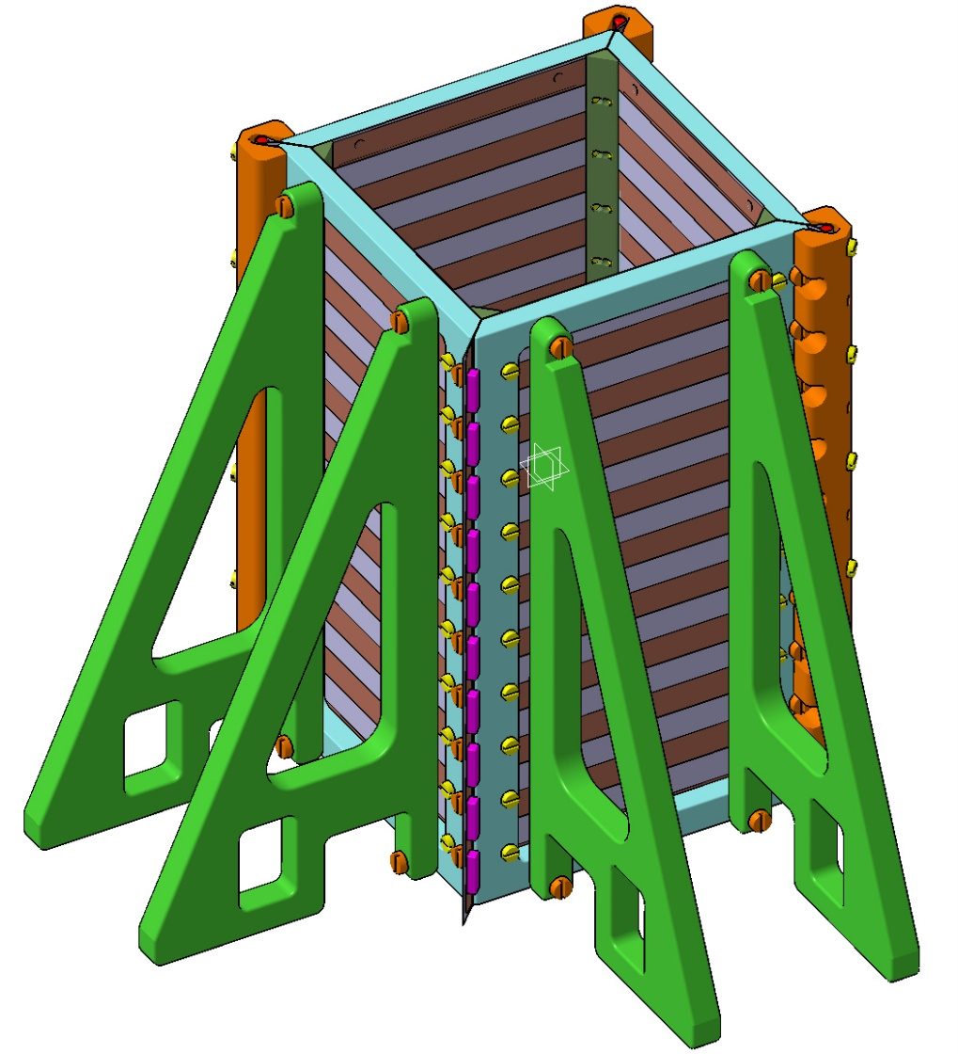
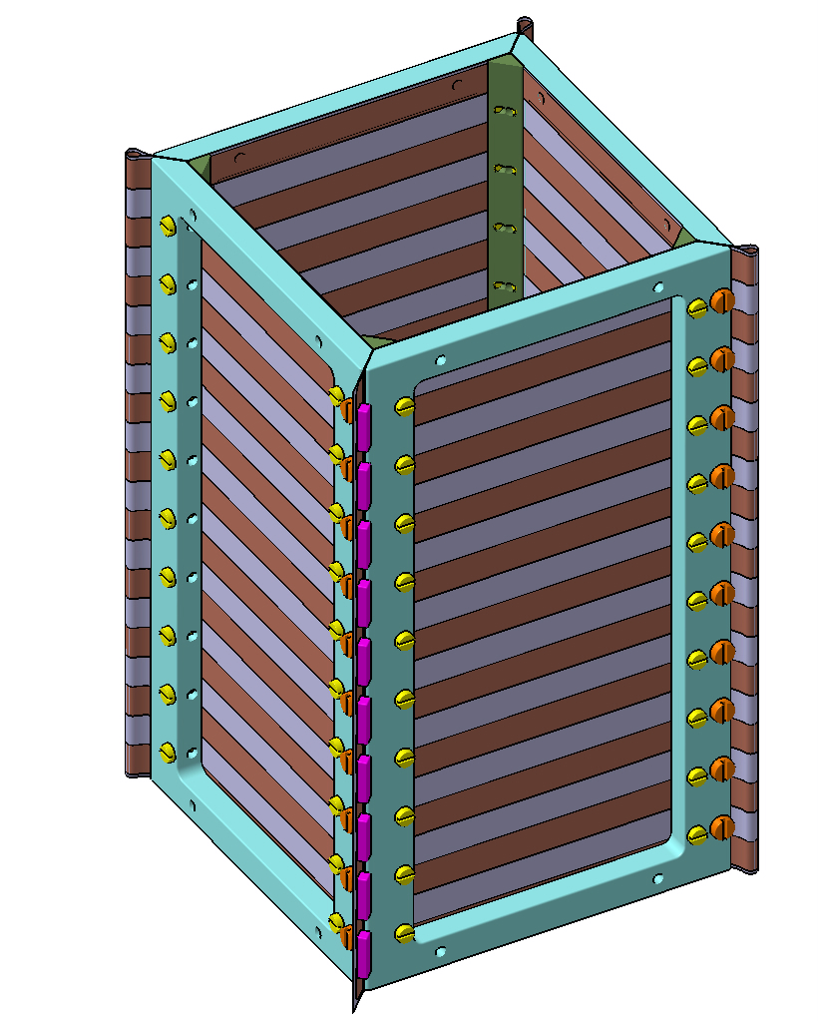
UNA VOLTA STRETTE TUTTE LE VITI, RIMUOVERE I TOOL E PROCEDERE A VERIFICARE LA GEOMETRIA …
IN CASO DI PROBLEMI TENERE IN CONSIDERAZIONE CHE E’ POSSIBILE RIPETERE L’OPERAZIONE
Cesidio.Capoccia@lnf.infn.it

Slide 14
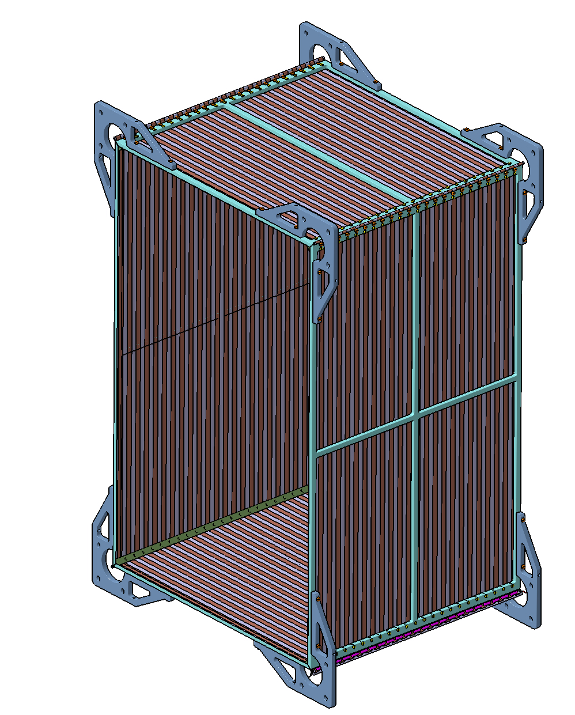
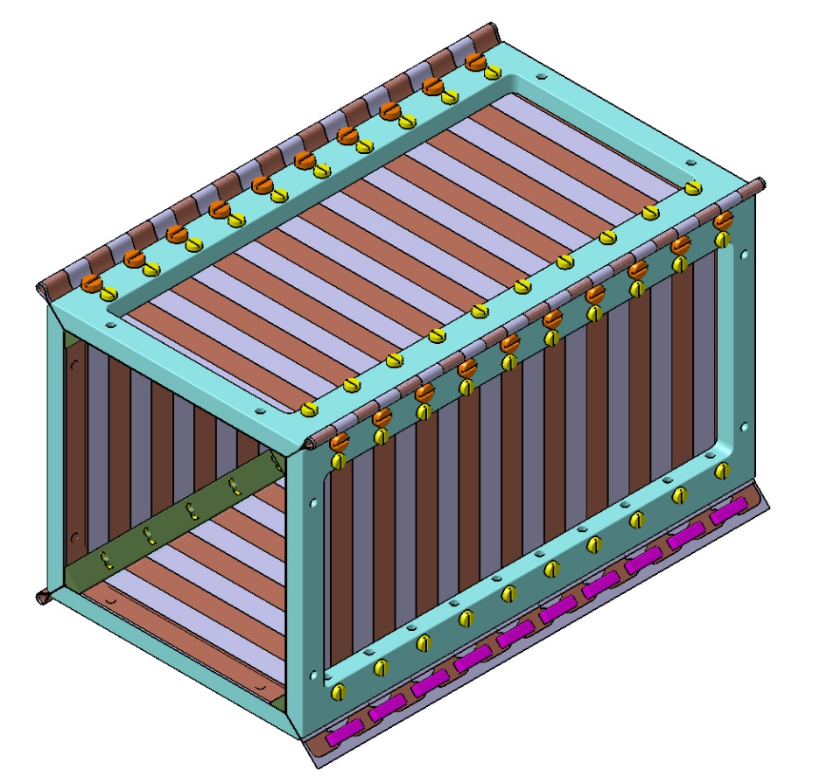
CYGNO 0.4 FIELD CAGE
CYGNO (GIN) FIELD CAGE
3 FUNZIONI:
SUPPORTO
RINF. ANGOLARE
SPACER POSIZ.
Cesidio.Capoccia@lnf.infn.it

Slide 15
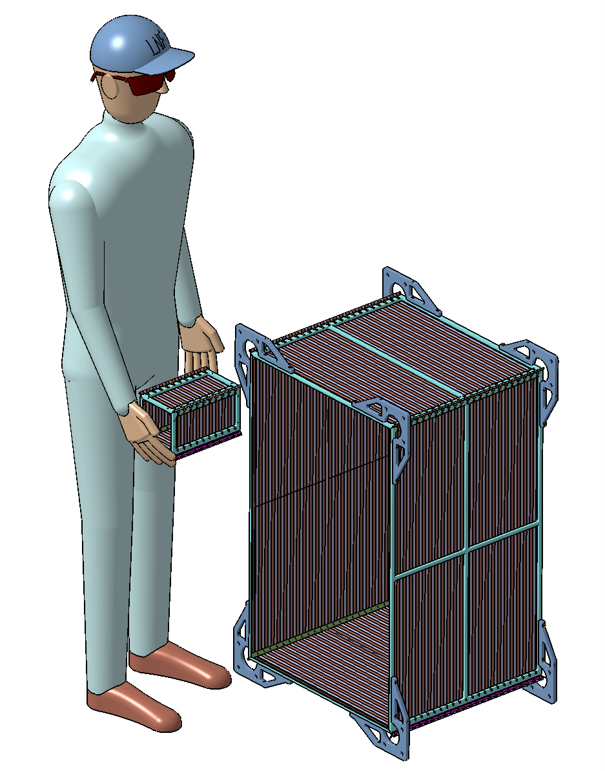
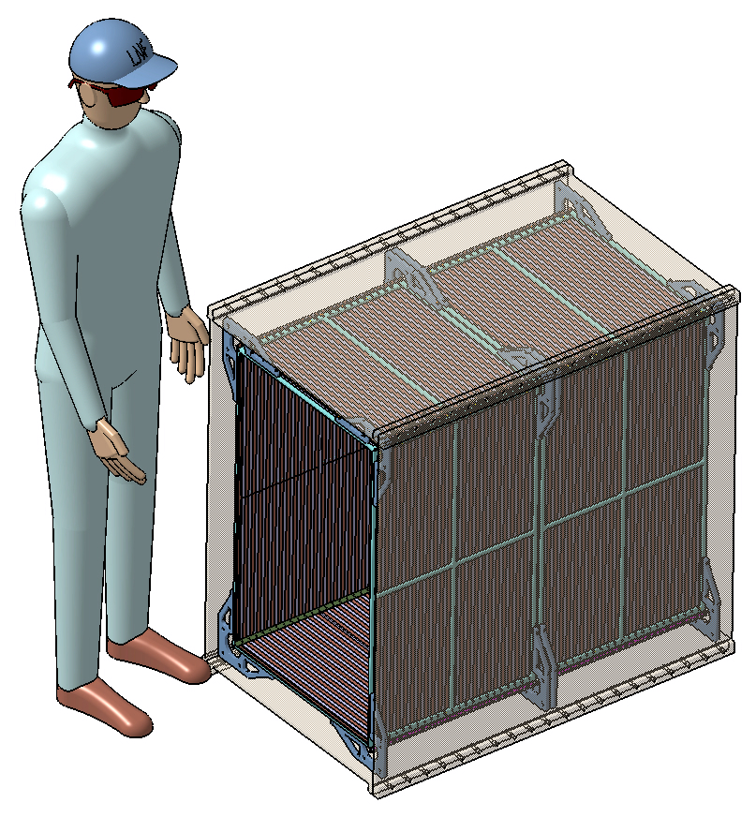
CYGNO FIELD CAGE (CONSIDERAZIONI…)
RIGUARDO LA STRUTTURA DELLA FIELD CAGE VA CONSIDERATO CHE LE DEFORMAZIONI SUL PIANO ‘’XY’’ POSSONO ESSERE CORRETTE/CONTENUTE DAL VESSEL MENTRE LE DEFORMAZIONI SUL PIANO ‘’YZ’’ SEMBRANO PIU’ PROBLEMATICHE DA GESTIRE (CATODO/GEM)
CONFRONTO TRA FIELD CAGE:
GIN
CYGNO 0.4
(Considerare le mani dell’operatore)
HV BOX - VESSEL
XY
YZ
Y
Z
X
Cesidio.Capoccia@lnf.infn.it

Slide 16
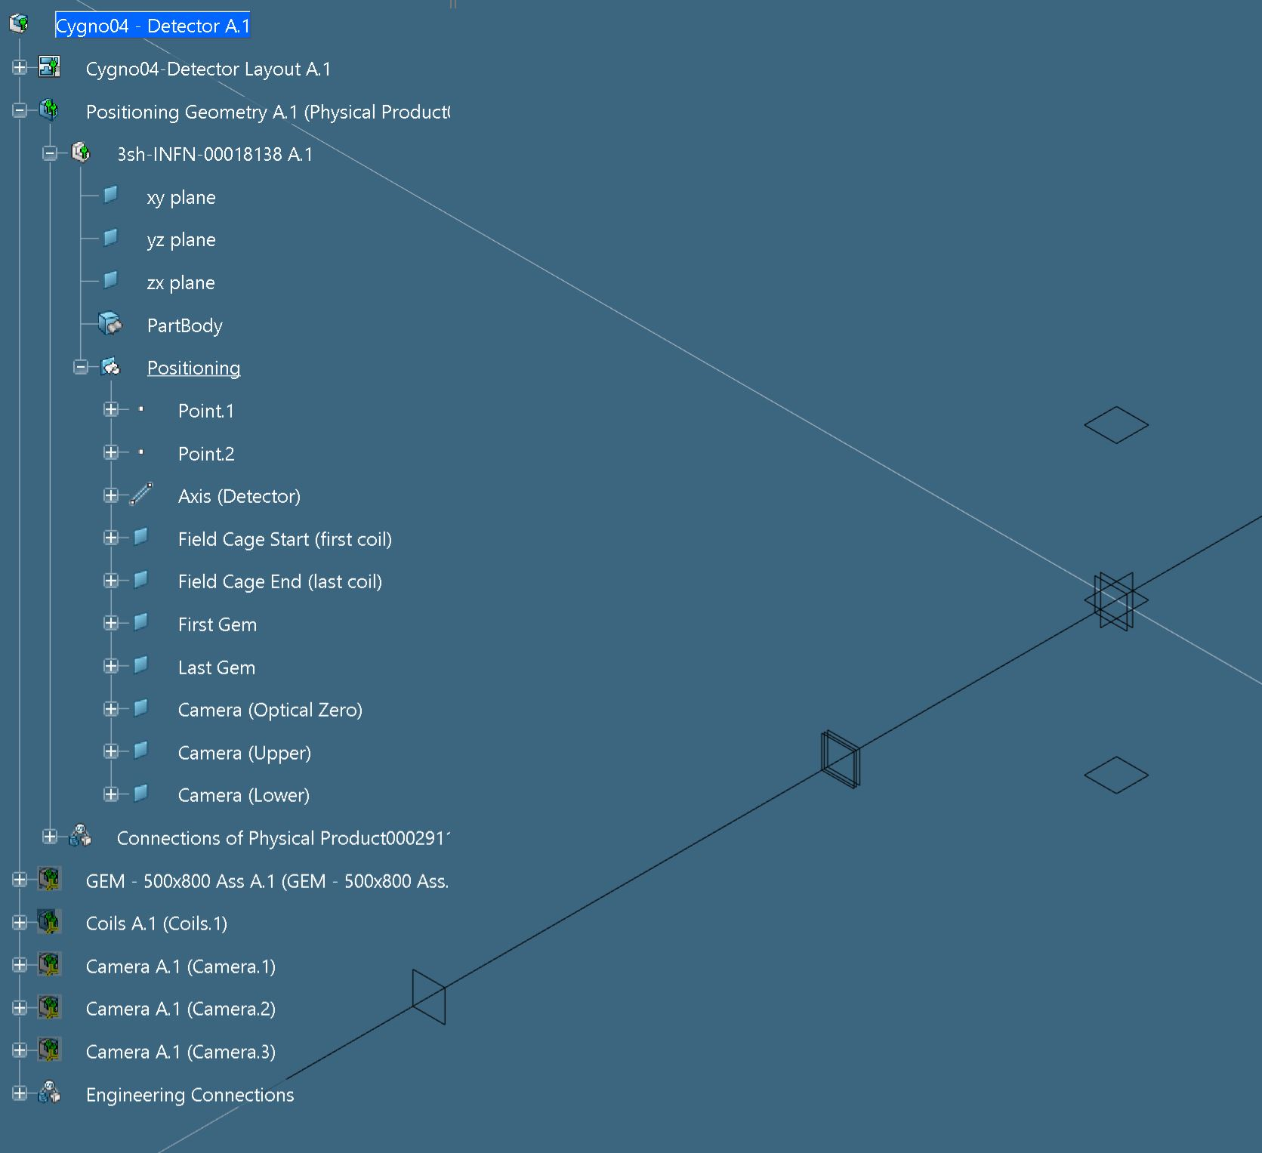
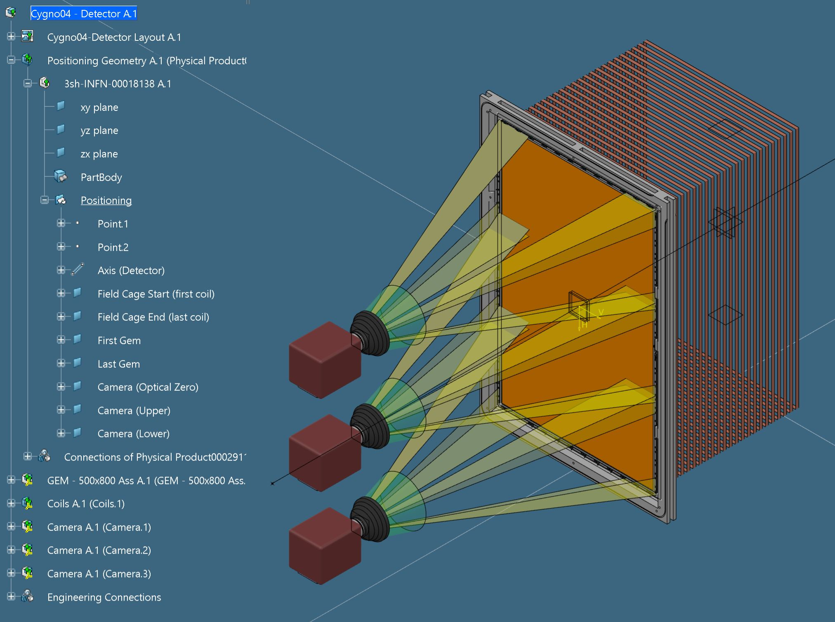
LAYOUT CIGNO 0.4 DETECTOR
GEOMETRIA POSIZIONAMENTO (SKELETON)
COMPONENTI IN POSIZIONE
Geometrie posizionamento
Cesidio.Capoccia@lnf.infn.it

Slide 17
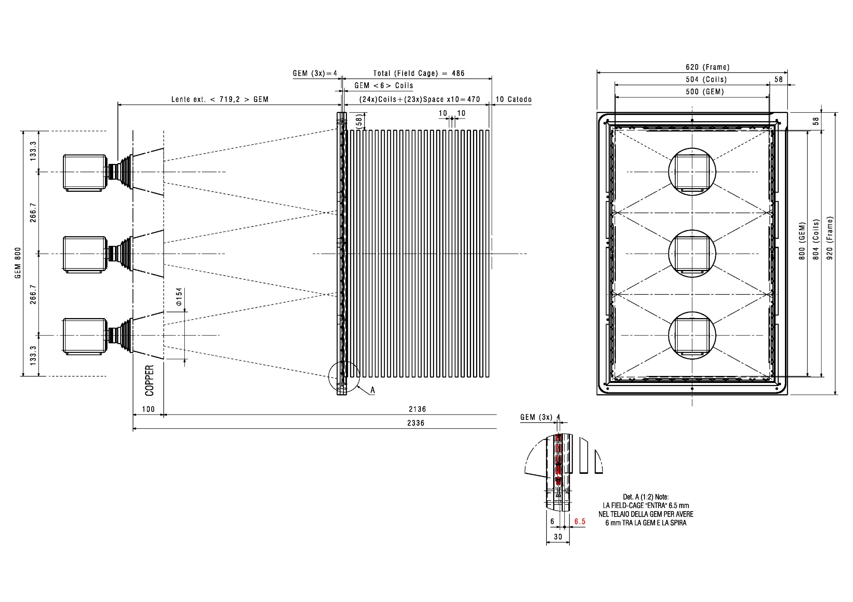
LAYOUT CIGNO 0.4 DETECTOR
LUNGHEZZA DELLA COPPER BOX
Note ‘’B’’:
FORO DELLA TELECAMERA DA 160-170 mm COME SE LA TELECAMERA FOSSE ‘’DENTRO’’ LA BOX DI RAME.
QUESTO SIGNIFICA AVERE N.6 TELECAMERE DENTRO LA FARADAY CAGE E DENTRO LO SHIELDING
Note ‘’A’’: INTEGRAZIONE
GEM – FIELD CAGE
DOVREBBE ENTRARE 7 mm(?)
Cesidio.Capoccia@lnf.infn.it

Slide 18
GENERAL SETUP SALA ‘’F’’ - CIGNO 0.4 DETECTOR
POSIZIONAMENTO DETECTOR
GESTIONE SPAZI
IMPIANTISTICA
ETC.
Side B
Side A
Sala B
Sala A
CIGNO 0.4 DETECTOR
CONTROL ROOM
SERVICE AREA
Cesidio.Capoccia@lnf.infn.it

Slide 19
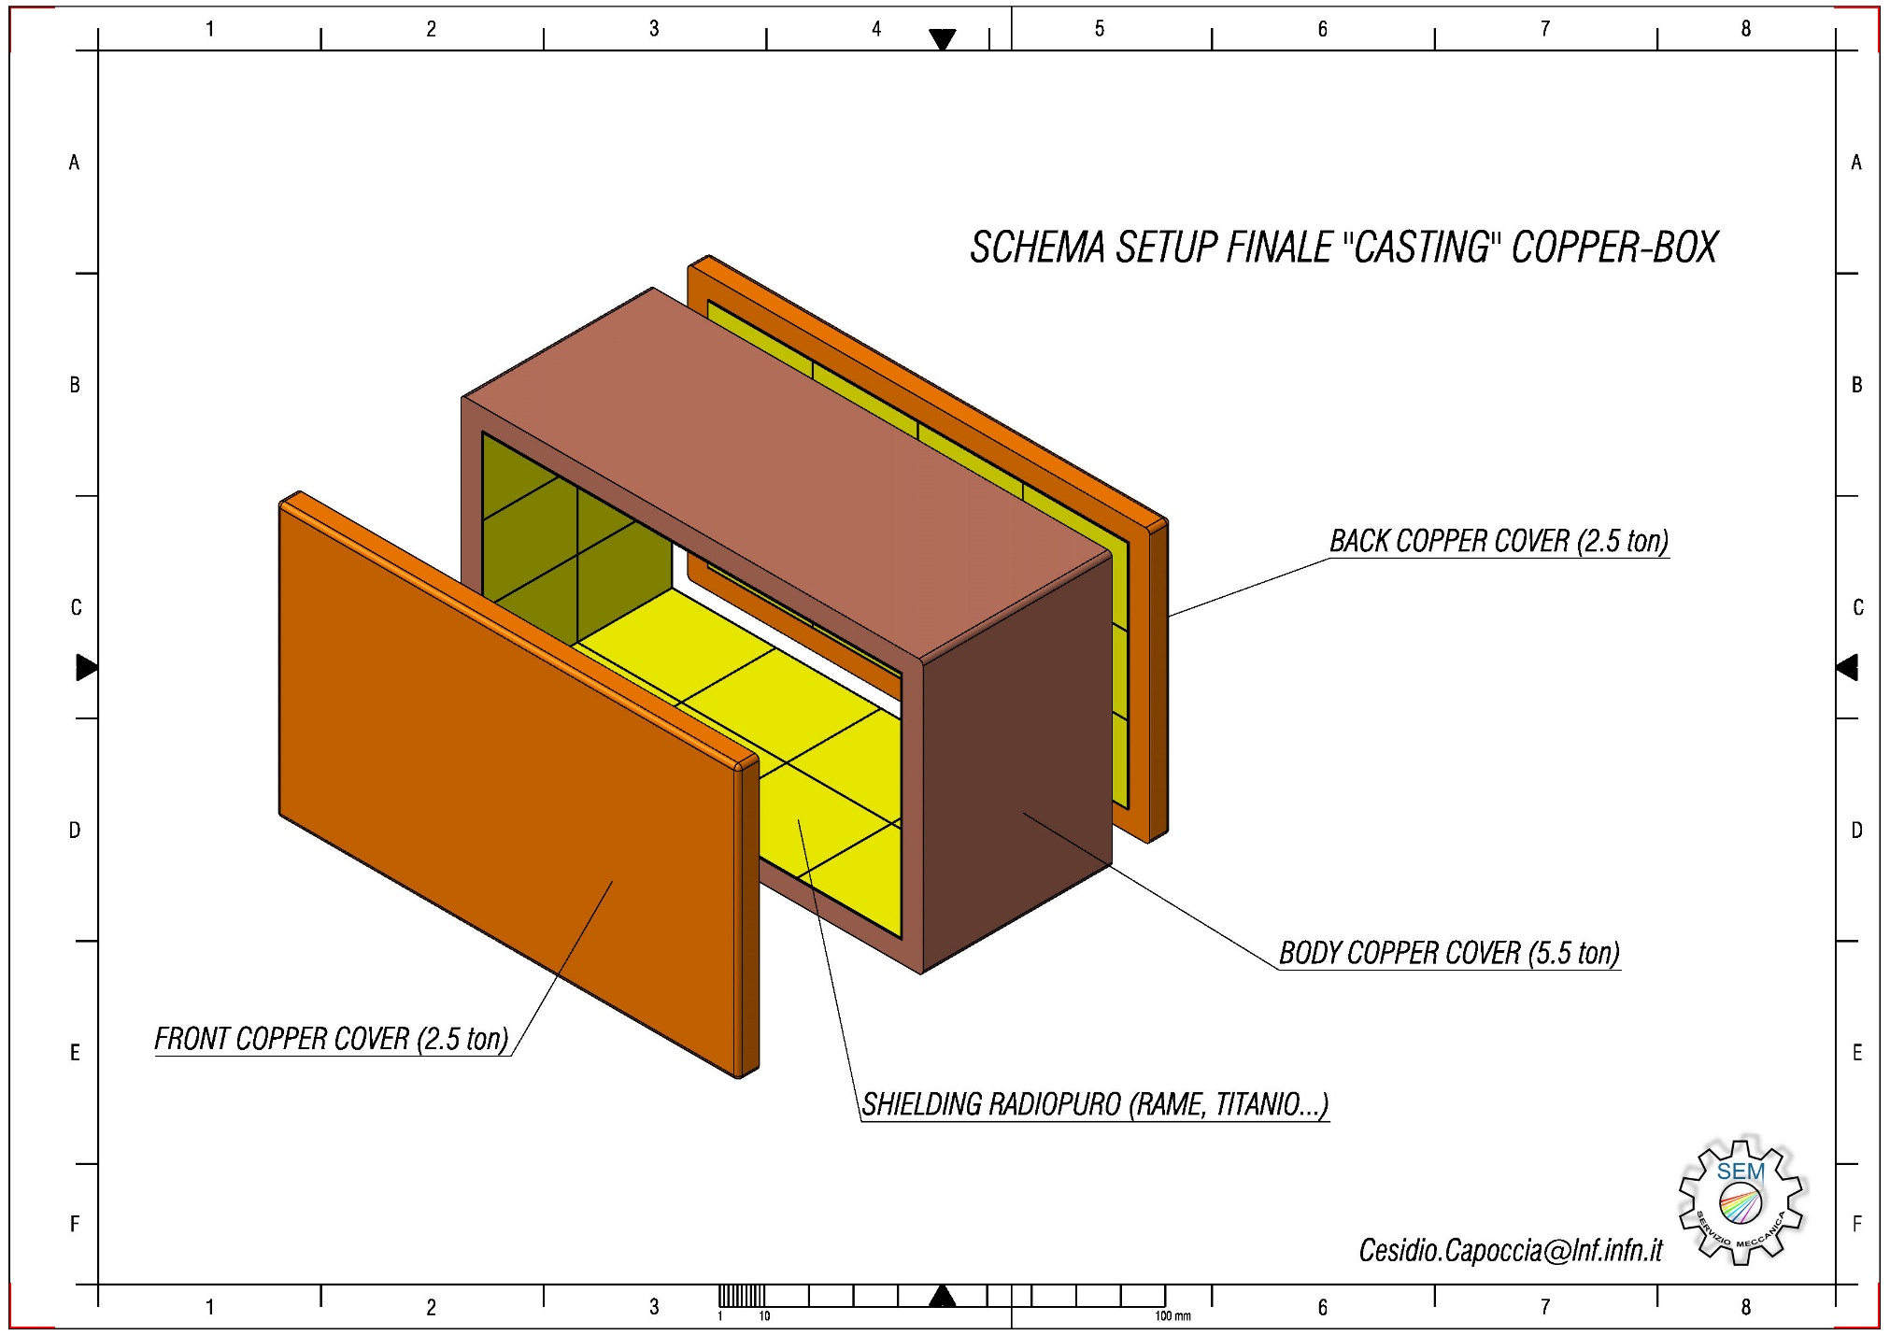
COPPER SHIELDING BOX:
LA SOLUZIONE PROPOSTA E STUDIATA SI BASAVA SU DUE PRESUPPOSTI:
LA POSSIBILITA’ DI REALIZZARE DEI GETTI DI FUSIONE DI GRANDI DIMENSIONI IN MODO DA RECUPERARE IL RAME DISPONIBILE ED AVERE IL LAVORO DI MECCANICA (ALMENO IN PARTE) ESEGUITO
SPESSORI DI RAME RADIOPURO CONTENUTO ENTRO I 10-15 mm, COME AVERE DELLE ‘’MATTONELLE’’ PER RIVESTIMENTO INTERNO ( 40x40x1 Cm³ = 15 Kg )
QUESTI DUE PRESUPPOSTI SONO VENUTI MENO IN QUANTO:
I LAVORI DI FONDERIA CON IL RAME HANNO ASSUNTO UN ASPETTO DA OREFICERIA E QUINDI ANTI-ECONOMICI
LO SPESSORE DEL RAME RADIOPURO E’ STATO INDICATO DOVER ESSERE DI 4 Cm ( 40x40x4 Cm³ = 60 Kg -> 20x20x4 Cm³ = 15 Kg -> 4x)

Slide 20
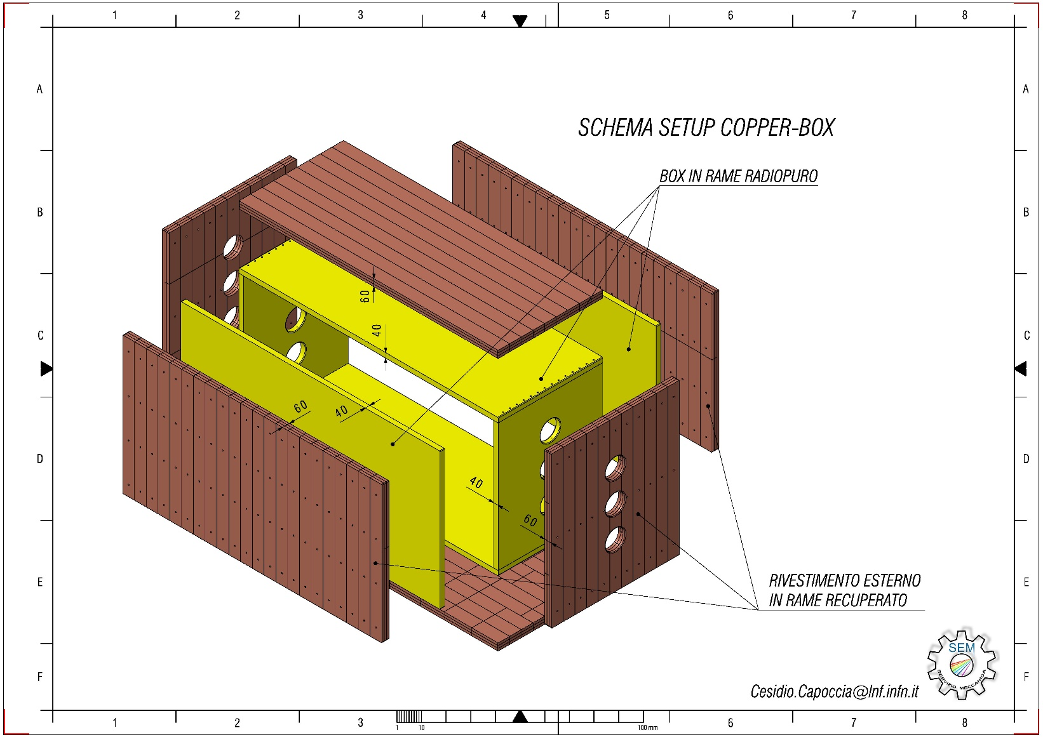
COPPER SHIELDING BOX:
PROVIAMO A CONSIDERARE IL SETUP OPPOSTO:
REALIZZARE LA BOX IN RAME RADIOPURO CON SPESSORE 40 mm
RIVESTIRE LA BOX UTILIZZANDO GLI SPEZZONI DI RAME RECUPERATO COME E’ STATO FATTO CON LA BOX DI LIME.
DAL PUNTO DI VISTA ECONOMICO:
VA ACQUISTATO CIRCA 5 TON DI RAME RADIOPURO
IL RAME VA LAVORATO E SUCCESSIVAMENTE DECAPPATO E TRATTATO CON PLASMA (DA DEFINIRE IN DETTAGLIO IL PROCESSO
IL RAME DA RECUPERARE VA LAVORATO E DECAPPATO
BISOGNERA’ ACQUISTARE VITERIA ADEGUATA (?)

